Slide 1
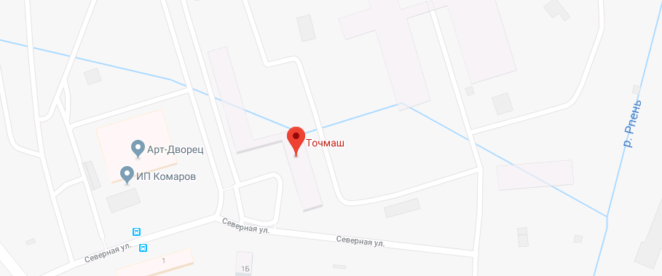
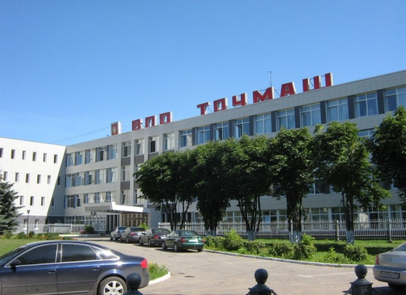
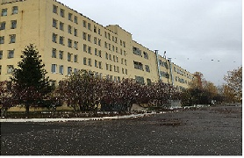
Имущественный комплекс «Промплощадка», принадлежащий АО «ВПО «Точмаш», расположенный по адресу: ориентир Владимирская область, г. Владимир, ул. Северная, 1а.
Сбор предложений об условиях покупки, в том числе о цене
Период приема заявок: 26.03.2021 - 26.03.2022
Земельные участки (14)
Площадь: 570 741,00 кв.м.
Право: собственность
Обременения: отсутствуют
Категория: земли населенных пунктов
ВРИ: для содержания зданий и сооружений, для размещения и эксплуатации объектов ж/д транспорта
Здания,сооружения (81)
Площадь: 263 967,30 кв.м.
Право: собственность
Обременения: объекты гражданской обороны
Состояние: удовлетворительное
Количество этажей: одноэтажные, многоэтажные
Инженерные коммуникации (мощности)
Электричество: есть, макс. разрешенная мощность – 35 мВт
Водоснабжение: есть, 65 куб. м/ час
Канализация: центральная
Теплоснабжение: собственная котельная, 10 Гкал/час
Газоснабжение: есть
Фото актива
Фото актива
Контактная информация
Мищук Александр Владимирович, тел.: 8(49232) 9-40-04 доб. 1153
E-mail: a.mishchuk@kvmz.ru
https://www.roseltorg.ru/procedure/COM25032100065; https://www.atomproperty.ru/prodazha-neprofilnykh-aktivov/70500/

